Slide 1
Generalidades de la cirugía periodontal
Instrumental

Slide 2
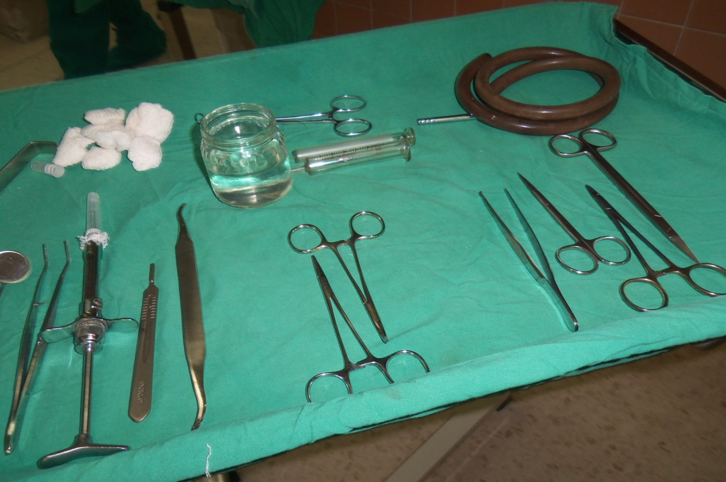
Instrumental Básico Quirúrgico

Slide 3
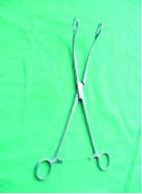
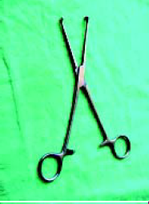
Pinzas de anillo Foerester , pinzas de sostén o tracción: con tomas lisas o estriadas curvas o rectas, para preparación de campos quirúrgicos.
Pinzas Allis son pinzas de sostén o tracción con dientes pequeños.

Slide 4
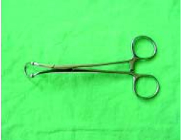
Paño hendido. Pinzas de Erina: pinzas incursadas de punta aguda para fijar los paños en el campo quirúrgico. Espejo bucal Pinza para algodón. Aguja, carpule con solución anestésica y jeringuilla de cartuchos anestésicos.

Slide 5
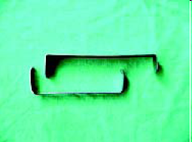
Separadores Farabeuf: formado por láminas de acero dobladas en cada extremo en ángulo recto.
Cánula y tramo de goma para aspiración
Jeringuilla hipodérmica

Slide 6
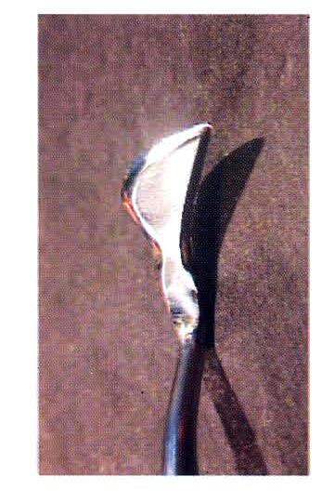
Instrumentos para incisión Bisturí: para realizar los cortes. Existen dos tipos: hojas fija y hojas descartables. Hojas fijas más usadas

Slide 7
Hojas intercambiables (descartables )
Consiste en mango de bisturí con ranura que permite la adaptación y remoción de la hoja.
El más utilizado es el Bard-Parker.
Existen variaciones en cuanto a la forma del mango y a la dirección de la hoja.

Slide 8
Hojas de bisturí
Hoja №11
Termina en un ángulo muy fino, de extremo triangular y más agudo, ideal para incisiones interdentales donde el espacio es muy estrecho o donde los tejidos son fluctuantes (drenaje de un absceso), ya que penetra con muy poca presión.

Slide 9
Hoja № 12 y 12d Son útiles en zona de molares y en la zona retromolar debido a que su curvatura permite una mayor accesibilidad. Ambas están acodada, la hoja12 tiene filo en la cara interna y la hoja 12d en ambas caras.

Slide 10
Hoja № 15 Es recta, la zona de corte es menor y la punta es semiredondeada.
Hoja № 15c
Menor tamaño que la 15 , parte activa menor de 2mm.
Mas usadas por su versatilidad, facilidad de encontrar en el mercado, mayor control del cirujano y disminuye la posibilidad de lacerar los bordes.

Slide 11
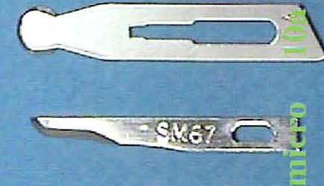
Otras hojas Hoja №10 de cabeza redondeada con filo en todo el círculo. Hojas de microcirugía de tamaño muy reducido. Aplicación: Cirugía plástica periodontal Cirugía con el uso de magnificación Cirugía relacionada con implantes

Slide 12
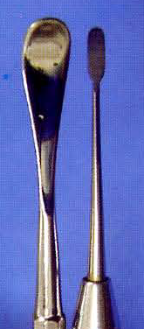
Periostótomo Su extremo es romo para evitar desgarros o perforar tejidos. Los más usados son: Allen, Goldman-Fox, Prichard.

Slide 13
Sondas periodontales
Uso : localizar, medir, marcar y determinar el curso de la bolsa sobre superficies dentales individuales.
Composición: mango, cuello y extremo activo calibrado
Tipos: sonda periodontal de Glickman núm. 26G
sonda de Marquis , con código de color
( calibraciones en secciones de 3 mm)
sonda “ O “ de la universidad de Michigan

